Slide 1
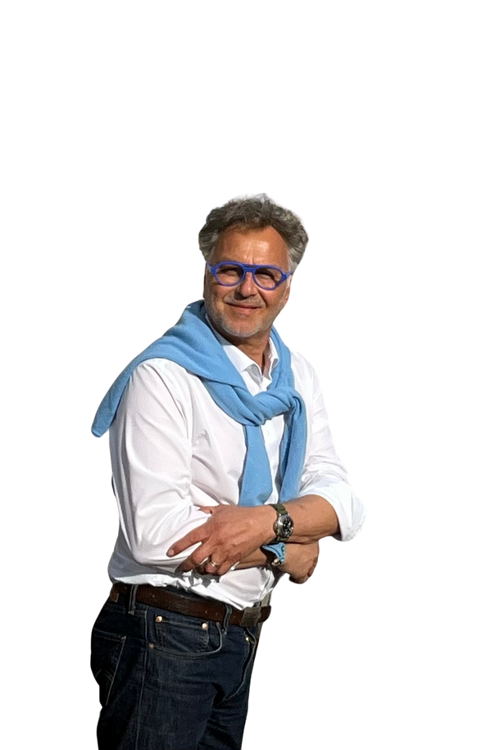

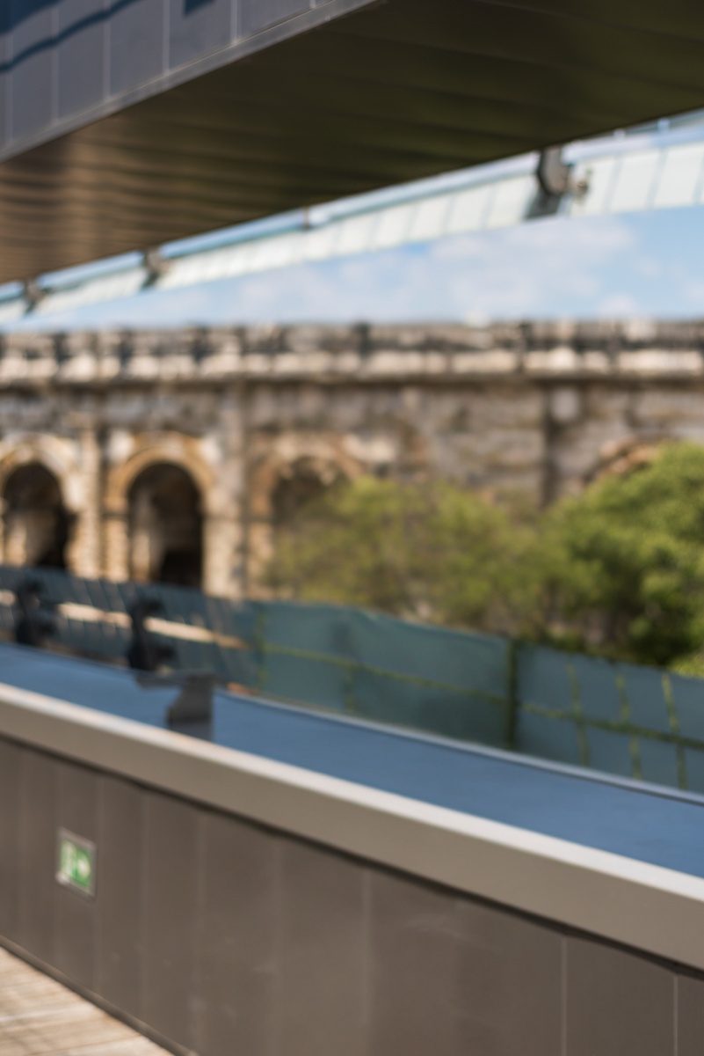







Frédéric PERINI
Chargé d’affaires TCE
06 15 72 62 10
fredericperini@groupe-isoedre.fr
Formation et diplômes
Expériences professionnelles
Maitrise droit des affaires
Faculté de Droit d’Aix Marseille - 1992
CHARGE D’AFFAIRES TCE - MBIngénierie puis ISOEDRE - Depuis 2024
COGERANT P.M.E - S.A.R.L REHBILITATION SUD - 2000 à 2021
LIQUIDATEUR de société - 2021 à 2024
DIRECTEUR D’AGENCE SIKKENS (AZKO NOBEL), Nîmes - 1995 à 2000
Compétences
Références significatives
  Gestion de projet
  Connaissance des lots techniques (TCE : Tous Corps d'État)
  Chiffrage et estimation des coûts
  Négociation commerciale
  Gestion des relations clients et fournisseurs
  Suivi des chantiers et coordination des équipes
  Maîtrise des normes et réglementations du BTP
  Capacité d’analyse et de résolution de problèmes
  Planification et organisation
  Compétences en communication et reporting
{{REF_RESIDENCE}}
Maître d’ouvrage: {{REF_MOA}}
Montant: {{REF_MONTANT}}
Type de travaux effectués: {{REF_TRAVAUX}} Réalisation: {{REF_REALISATION}}
{{REF_RESIDENCE}}
Maître d’ouvrage: {{REF_MOA}}
Montant: {{REF_MONTANT}}
Type de travaux effectués: {{REF_TRAVAUX}} {
Réalisation: {{REF_REALISATION}}
{{REF_RESIDENCE}}
Maître d’ouvrage: {{REF_MOA}}
Montant: {{REF_MONTANT}}
Type de travaux effectués: {{REF_TRAVAUX}} Réalisation: {{REF_REALISATION}}
{{REF_RESIDENCE}}
Maître d’ouvrage: {{REF_MOA}}
Montant: {{REF_MONTANT}}
Type de travaux effectués: {{REF_TRAVAUX}} Réalisation: {{REF_REALISATION}}
{{REF_RESIDENCE}}
Maître d’ouvrage: {{REF_MOA}}
Montant: {{REF_MONTANT}}
Type de travaux effectués: {{REF_TRAVAUX}} Réalisation: {{REF_REALISATION}}

